Slide 1
V клас
92. Намиране на неизвестен множител, делимо и делител
Десетични дроби

Slide 2
В този урок ще научите
01
03
02
04
как се намира неизвестен множител;
как се намира неизвестно делимо;
как се намира неизвестен делител;
някои трикове за по-лесно пресмятане ☺

Slide 3
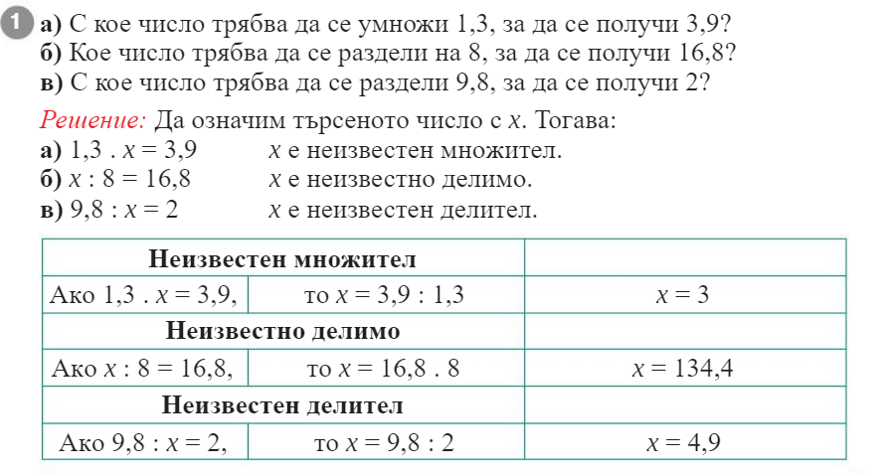

Slide 4
х=20,3
х=5,8
t=7,2
х=0,4
х=10
y=2,385
х=78
х=22,5

Slide 5
а) 6,5:0,13=50
в) х:71,5=0,8
х=57,2
б) 12,04:х=5
х=2,408
в) х:3,5=0,2
х=0,7

Slide 6
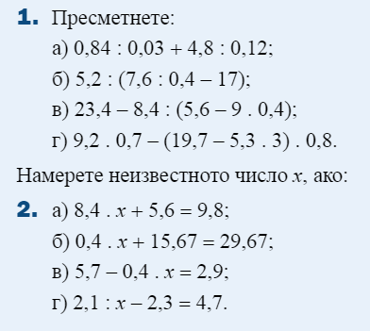
4
=28+40=68
=5,2:(19-17)=2,6
=23,4-8,4:(5,6-3,6)=19,2
=6,44-(19,7-15,8).0,8=6,44-3,04=3,4
5
х=0,5
х=35
х=7
х=0,3

Slide 7
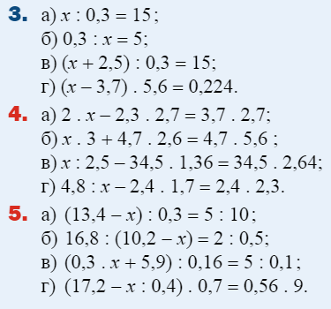
01
3
6
х=4,5
х=0,06
х=2
х=3,74
7
х=8,1
х=4,7
х=345
х=0,5
8
х=13,25
х=6
х=7
х=4

Slide 8
Домашна работа
Учебна тетрадка стр. 17

